Slide 1
12.1.1 ADO.NET数据访问技术
1．利用DataSet访问数据库
这是ADO.NET刚推出时提供的技术，用于在断开连接方式下对数据进行处理。
该技术将驻留在本机内存中的DataSet作为中间层，即应用程序和DataSet进行交互，DataSet再和数据库进行交互。
2．利用LINQ to DataSet访问数据库
采用这种方式时，应用程序可以使用LINQ语法访问DataSet，用法比第一种方式更灵活，也更简单。

Slide 2
12.1.1 ADO.NET数据访问技术
3．利用LINQ to SQL访问数据库
该方式直接和SQL Server数据库进行交互，执行效率高，速度快，但这种方式不支持其他类型的数据库。
在LINQ to SQL中，先利用O/R设计器构建模型，再利用该模型传递SQL语句，执行SQL命令，也可以用LINQ语法直接访问SQL Server。使用这种技术时，一般用它设计自定义的中间层对象模型（中间件），然后将其做成.dll文件供其他应用程序调用。

Slide 3
12.1.1 ADO.NET数据访问技术
4．【建议】利用EF和LINQ to Entities访问数据库
这是建议的数据库访问方式。
利用该模型可支持多种类型的数据库（包括SQL Server、Oracle、DB2、MySQL等），而且可由数据库供应商直接提供该模型的数据库访问引擎。

Slide 4
12.2 利用实体框架创建实体数据模型
12.2.1 实体框架基本概念
12.2.2 实体框架开发模式
12.2.3 从数据库创建实体数据模型

Slide 5
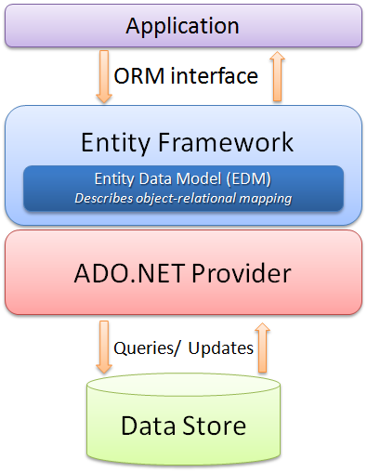
12.2.1 实体框架基本概念
实体框架的优点：
（1）应用程序可通过概念模型（包括具有继承性、复杂成员和关系的类型）来工作。
（2）应用程序不再对特定的数据引擎或存储架构具有硬编码依赖性。
（3）可以在不更改应用程序代码的情况下更改概念模型与特定于存储的架构之间的映射。
（4）开发人员可以使用可映射到各种存储架构（可能在不同的数据库管理系统中实现）的一致的应用程序对象模型。
（5）多个概念模型可以映射到同一个存储架构。

Slide 6
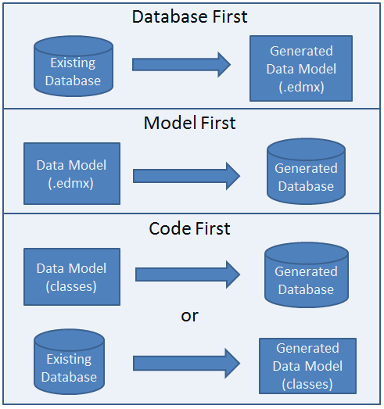
12.2.2 实体框架开发模式
（1）
（2）
（3）

Slide 7
12.2.2 实体框架开发模式
1．数据库优先（Database First）
先创建数据库，然后再根据数据库手工生成对应的实体数据模型（.edmx文件）。数据库结构变了，模型必须手工再生成一遍。
2．模型优先（Model First）
先利用开发工具提供的模板创建实体数据模型（.edmx文件），然后再根据实体数据模型生成数据库
3．代码优先（Code First，建议的技术）
【实际】先编写数据模型类，然后再据此生成数据库；
【参考】先创建数据库，然后生成实体数据模型类。这种办法仅用于生成参考的代码，具体实现见12.2.3

Slide 8
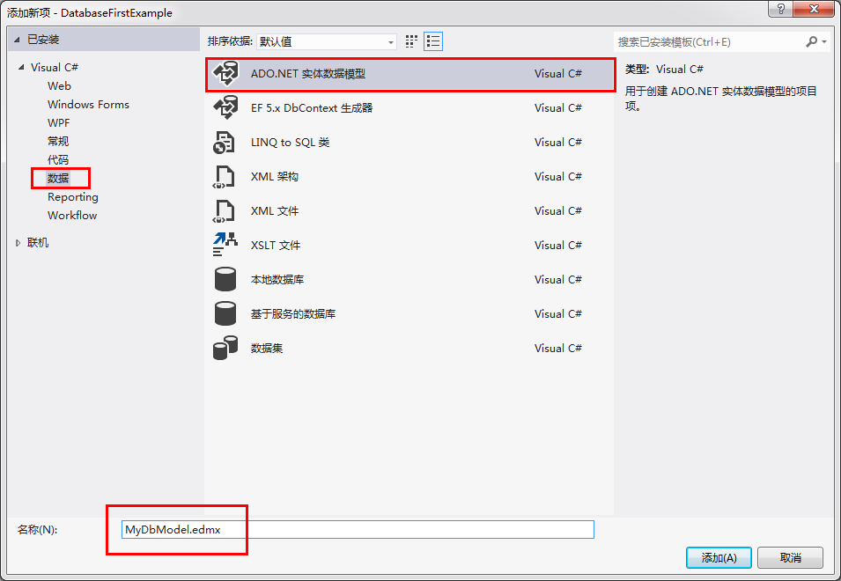
12.2.3 从数据库创建实体数据模型
【例12-2】使用“实体数据模型”模板生成MyDbModel.edmx文件，实现MyDbModel概念模型和MyDb.mdf数据库（表、视图以及存储过程）之间的映射。
第1步：

Slide 9
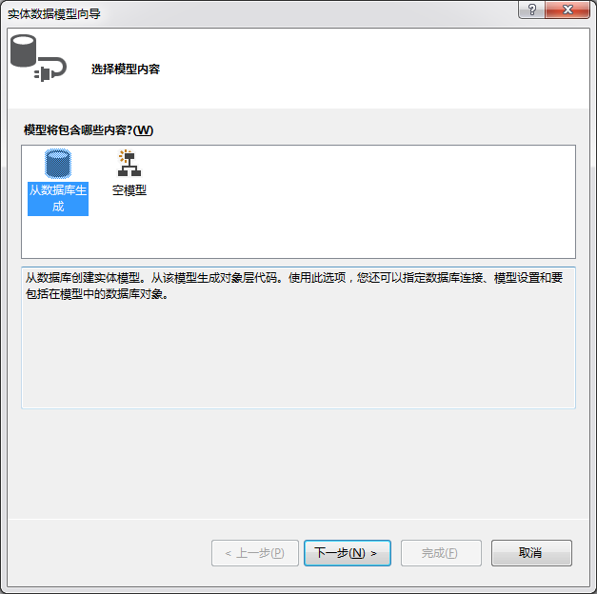
12.2.3 从数据库创建实体数据模型
第2步【从数据库生成】

Slide 10
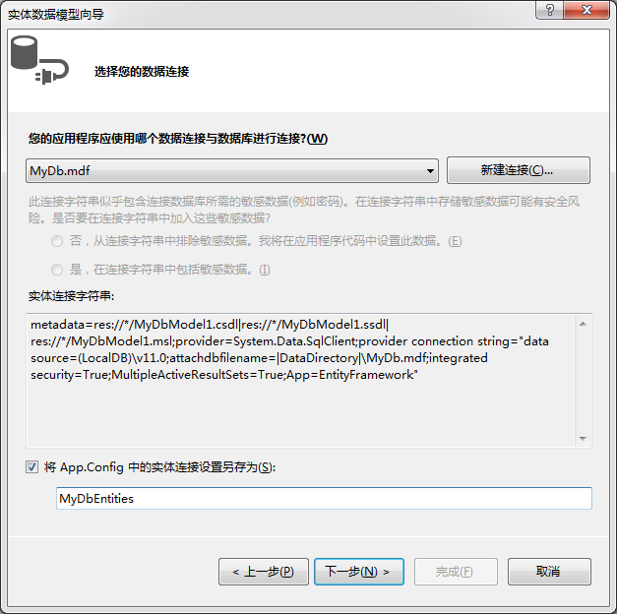
12.2.3 从数据库创建实体数据模型
第3步：选择数据连接

Slide 11
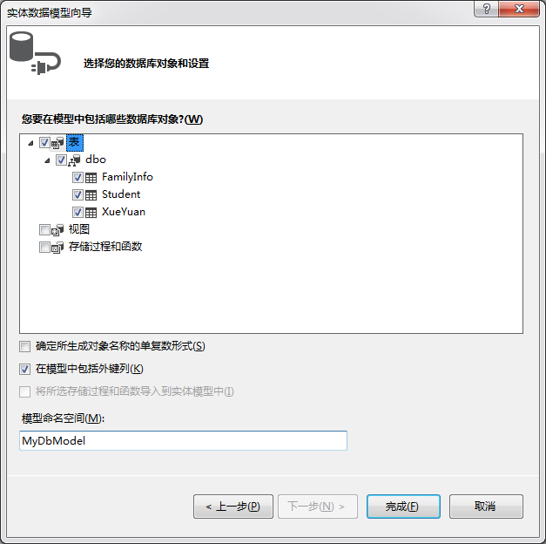
12.2.3 从数据库创建实体数据模型
第4步：选择数据对象

Slide 12
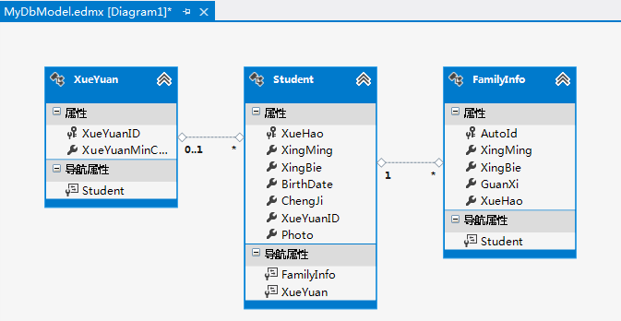
12.2.3 从数据库创建实体数据模型
第5步：生成的实体数据模型

Slide 13
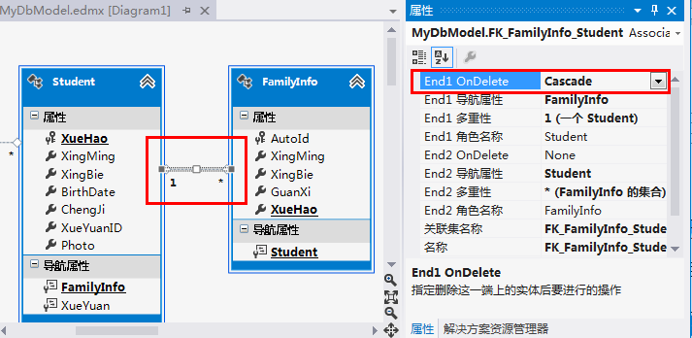
12.2.3 从数据库创建实体数据模型
第6步：设置删除时的关联操作

Slide 14
12.3 使用LINQ to Entities访问实体对象
12.3.1 创建实体框架上下文（DbContext）实例
12.3.2 加载相关对象
12.3.3 查询数据
12.3.4 修改数据
12.3.5 添加或删除数据

Slide 15
12.3.1 创建实体框架上下文（DbContext）实例
1．在页面或窗口中只创建一个实体框架上下文实例
2．使用using语句实例化实体框架上下文
using(var context = new MyDbEntities())
{
//语句块
}
3．通过实体框架上下文实例（ DbContext类）操作数据
Database属性：该属性返回数据库实例，利用它可检查数据库是否存在、以及创建和删除数据库。
SaveChanges方法：将更改保存到数据库。

Slide 16
12.3.2 加载相关对象
1．使用LINQ to Entities加载对象
（实际项目中主要采用这种方式）
这种方式称为延迟加载（Lazy Loading），即先利用LINQ to Entities定义查询语句，然后再通过foreach或者通过数据绑定获取查询结果时才将数据加载到对象中。
2．使用Load方法加载对象
这种方式称为显式加载，即通过Load方法直接将数据加载到实体中。

Slide 17
12.3.4 修改数据
第一种办法（建议）
使用实体框架和LINQ to Entities修改数据，即先利用查询得到要修改的实体对象，修改后再调用实体对象上下文的SaveChanges方法将其保存到数据库中，这是建议的修改办法。
第二种办法（不常用）
通过MyDbEntities对象（从DbContext继承的实体数据模型上下文）的Dababase属性调用ExecuteSqlCommand方法，在该方法中直接传递要执行的SQL语句（修改、添加、删除等操作）。但是由于传递SQL语句只有在执行时才能发现SQL语句是否有错，因此一般不使用这种办法。

Slide 18
12.3.5 添加或删除数据
办法1【常用】：
直接对实体对象进行操作，操作完成后再调用实体对象上下文的SaveChanges方法将其保存到数据库中。
办法2【不常用】：
通过MyDbEntities对象的Dababase属性调用ExecuteSqlCommand方法，在该方法中直接传递要执行的SQL语句。

Slide 19
12.4 DataGrid控件
12.4.1 绑定各种类型的数据
12.4.2 标题和行列控制

Slide 20
12.4 DataGrid控件
将DataGrid控件添加到WPF窗口或页面后，该控件默认具有的功能主要有：
自动排序。用鼠标单击某个列标题，则对应的列就会自动按升序或降序排序（单击升序，再单击降序）。字母顺序区分大小写。
自动调整大小。双击标题之间的列分隔符，该分隔符左边的列会自动按照单元格的内容展开或收缩。
选择。单击DataGrid左上角的矩形块可以选择整个表，单击每行左边的矩形块可以选择整行。
调整列宽。在标题区拖动列分隔符可调整显示的列宽。
编辑。双击单元格或者按<F2>键可直接编辑单元格内容。在编辑模式下，按<Enter>键提交更改，或者按<Esc>键将单元格恢复为更改前的值。
如果用户滚动至网格的结尾，将会看到用于添加新记录的行。用户可在该行中直接添加数据，DataGrid控件会自动将其添加到ItemsSource中。

Slide 21
12.4.1 绑定各种类型的数据
1．DataGrid提供的列类型
DataGridTextColumn：String类型，默认用字符串显示该列的内容。
DataGridCheckBoxColumn：Boolean类型，默认用CheckBox控件显示该列的内容。
DataGridComboBoxColumn：Enum类型，默认用ComboBox控件显示该列的内容。
DataGridHyperlinkColumn：Uri类型，默认用Hyperlink控件显示该列的内容。
自定义类型：用DataGridTemplateColumn自定义。

Slide 22
12.4.1 绑定各种类型的数据
2．自定义日期类型
对于日期类型的数据，可在自定义模板中让其按照“yyyy-MM-dd”的格式显示，编辑时可利用DatePicker控件显示日历。
3．导入图像
用DataGrid编辑数据时，若要实现图像导入的功能，可以先得到选定的行，将其转换为被绑定的实体对象，然后再获取对象对应的属性即可实现照片导入。
在C#代码中，可通过DataGrid的SelectedCells属性获取选定的单元格，通过SelectedItem获取选定的一行，通过SelectedItems属性获取选定的所有行。

Slide 23
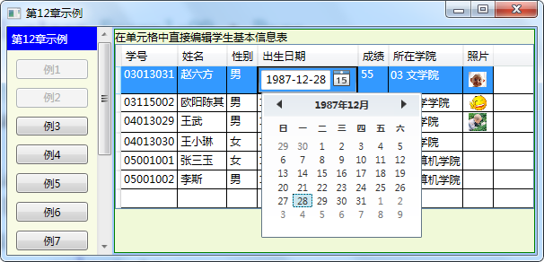
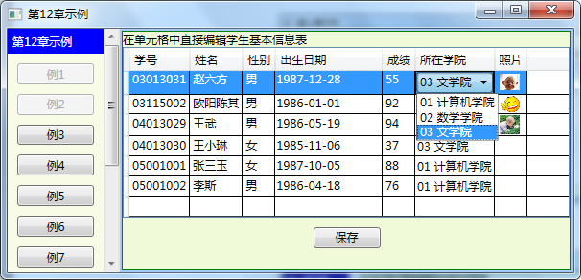
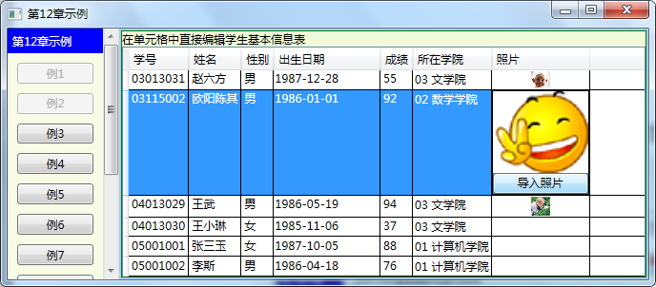
12.4.1 绑定各种类型的数据
【例12-9】演示用XAML实现数据绑定以及显示和编辑各种类型数据的基本用法

Slide 24
12.4.1 绑定各种类型的数据
【例12-9】说明
（1）DataGridColumnTemplate.xaml文件：
<TextBlock Text="{Binding BirthDate, StringFormat={}{yyyy-MM-dd}}" />
也可以用下面的代码实现：
<TextBlock Text="{Binding BirthDate, StringFormat=yyyy-MM-dd}" />

Slide 25
12.4.2 标题和行列控制
1．标题和单元格样式控制
用DataGrid的ColumnHeaderStyle属性可自定义标题的样式。用DataGrid的CellStyle属性可控制单元格的样式。
2．列控制
（1）固定左边的某些列
（2）防止调整列顺序以及防止对列排序
3．行控制
（1）行的样式控制
（2）隔行显示背景色
（3）防止添加和删除行

